Slide 1

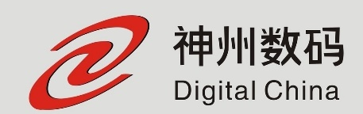


轻量级·微服务架构方案
（开发篇）
神州数码•解决方案中心•技术部

Slide 2

开始前
什么是单体应用

Slide 3

单体应用
定义
优缺点
如何优化
如何治本

Slide 4

单体应用
一、定义
单体应用
Monolith Application
就是将应用程序的所有功能都打包成一个独立的单元。

Slide 5
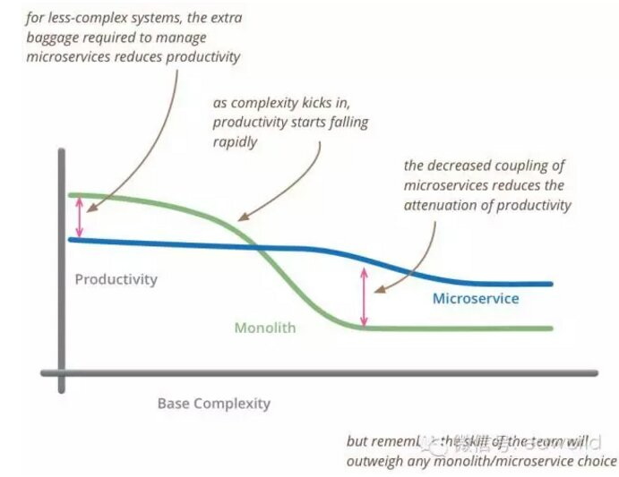
单体应用
二、单体应用的优缺点
01
优
02
部署简单。
开发效率“高”，上手容易。

Slide 6
单体应用
二、单体应用的优缺点
03
项目交付周期长。
01
容易出现系统风险，一个非主要功能，导致整个系统不可用。
04
随着时间的推移，系统维护和升级的成本越来越高。
缺
02
相同功能需要重复开发。
05
性能、稳定性难以优化。

Slide 7
单体应用
三、如何优化单体应用的开发和运行？
自动化打包、部署、升级和回滚软件系统
代码 → 开发环境 → 测试环境 → 生产环境
提高部署和运维效率
1
但是，单体应用的缺点并没有从根本上解决！
启动多个应用实例（集群）
使用读写分离、缓存服务 …
优化系统性能
2
自动化发现问题、定位问题和报警
3
监控主机性能、程序性能、并发请求压力、数据库压力
监控程序出错位置
提前或及时发送警报

Slide 8
单体应用
四、如何治本？
技术发展日新月异，
今天的答案是使用微服务架构。

Slide 9
到正题
什么是微服务

Slide 10

微服务架构
定义
为什么要使用
适合何种系统
缺点
平台支撑
平台界面

Slide 11


微服务架构
一、定义
形象比喻
形像的比喻：微服务架构就像搭积木，每个微服务都是一个零件，并使用这些零件组装出不同的形状。

Slide 12

微服务架构
一、定义
通俗解释
微服务就是把一个大系统按业务功能分解成多个小系统，并利用简单的方法使多小系统相互协作，组合成一个大系统。

Slide 13
微服务架构
一、定义
正式解释
微服务就是把因相同原因而变化的功能聚合到一起，而把因不同原因而变化的功能分离开，并利用轻量化机制（通常为HTTP API）实现通信。
微服务不只是一个技术问题，它不仅关系到设计、开发、运维和交付，而且涉及到项目管理及沟通方式的方方面面。

Slide 14
微服务架构
举个例子
HTTP 调用
促销
发送各种通知
通知
推送
短信
知识沉淀
结算
支付
认证
邮件
商品
拉取商品信息
订单
获取用户订单
统计
日志
新功能
新功能
业务系统只需关心业务本身
一次建设，多系统复用
每个模块独立研发，并通过HTTP接口实现模块间协作
扩展新功能，而不影响原有系统

Slide 15
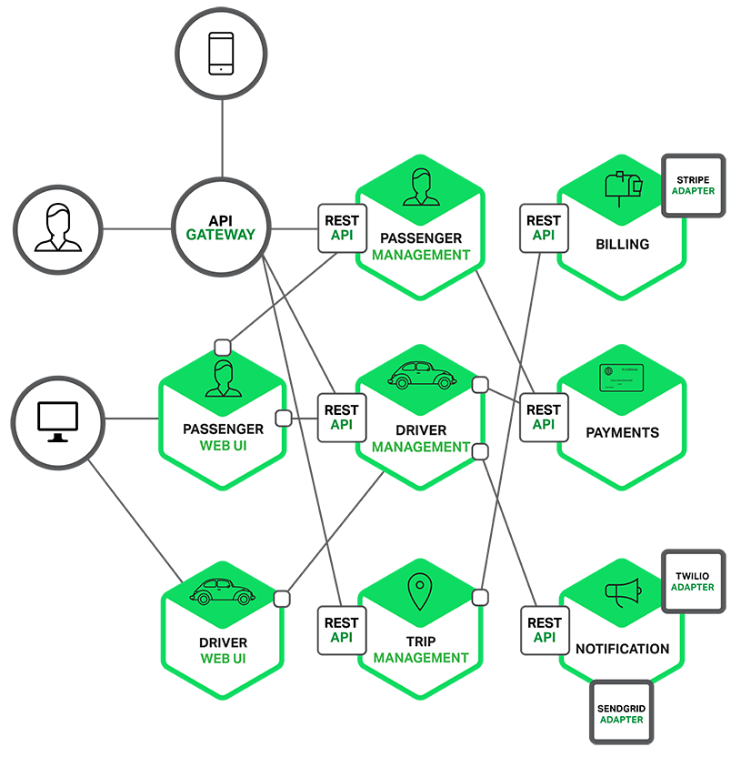
微服务架构
打消顾虑，微服务架构很简单
将大系统分解成小系统，减小系统的复杂性
仍然延续现有的技术路线，开发方法上没有变化
通过API调用，将多个小系统有机地联系起来
仅此而已
世界十大架构师之一的Chris Richardson
设计的打车系统

Slide 16
微服务架构
微服务架构下的迭代交付
配置系统
单点登录系统
权限管理系统
商品管理
订单管理
业务系统
第一周 （0开发）
第二周
第三周
Notes:
这三张图说明的是：我们做项目时，一开始就有一些现成的组件，然后可以逐步加上项目独特的业务模块，并且能做到独立上线、独立运维管理。这样交付周期能大大缩短，成本也大大降低了。

Slide 17
微服务架构
二、为什么要采用微服务架构？
01 规避系统性风险
避免全局、系统性风险比什么都重要
建立自组织型团队，每个小团队围绕明确的工作范围独立并高效地运转 (设计、开发、测试、运维)
You build it, you run it. --亚马逊CTO Werner Vogels
02 轻管理
03 互联网时代什么都得快
需求来得快，变化来得快；研发要快，交付要快；系统速度要快，故障恢复要快；什么都得快
复用微服务组件，避免重复开发。
将大型系统分拆成多个可插拔的小系统，独立小团队开发，效率更高。
04 降成本
优化一个大型系统的代价是巨大的，但维护和重构一个微服务是容易的。
将大型系统分拆成多个可插拔的小系统，独立小团队开发，更容易响应需求变更。
05 有利于长期发展

Slide 18
微服务架构
三、什么样的系统要采用微服务架构？
规模大
复杂度高
需要长期演进
人员多
代码行数多
业务复杂
比如：长期项目、
软件产品

Slide 19
微服务架构
如何利用微服务架构建设系统？
——先从单个微服务的开发开始

Slide 20
微服务架构
01 开发微服务模块
微服务 1
原来怎么开发还怎么开发（Java，PHP，.Net，etc.）
每个微服务使用独立的数据库
如果本微服务需要为其它微服务提供接口，建议将API模块和管理端分开来，因为
目的不同
API模块的目的是服务于其它模块
管理端的目的是管理本模块的数据
API模块比管理端有更高的性能、稳定性和安全性要求
API
MGR
DB
微服务 2
API
MGR
DB

Slide 21
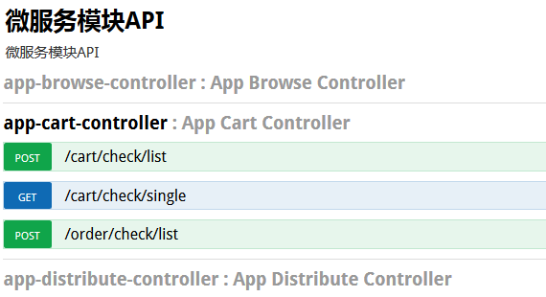
微服务架构
02 API文档管理
微服务 1
文档很重要，因为它是团队协作和知识传递的工具。
文档是程序员永远的痛。
写起来费时费力
更新维护时更是费力费神
大部分情况下，文档都是过期的
将文档放到代码中，与代码一起更新，能够有效地避免以上问题
API
MGR
DB
微服务 2
API
MGR
DB

Slide 22
微服务架构
03 对门户暴露API
门户前后端分离已是必然的选择
如果门户展现层直接调用微服务的API，将导致微服务模块需要进行用户身份认证和授权的问题
引入门户后端，统一进行用户身份认证和授权
展现层通过门户后端调用微服务API，有两种模式
如果微服务的API已经能够很好地满足门户前端的要求，则通过门户后端的“路由穿透接口”直接穿透到微服务API，例如：/router/module1/api_path.json
如果微服务的API不能满足门户前端的要求，则需要在门户后端自定义自己的API，例如查看用户概况功能，就需要在自定义的接口中调用多个微服务的接口。
门户展现层
门户后端
路由穿透接口
复杂业务接口
1
2
微服务 1
微服务 2
API
MGR
API
MGR
DB
DB

Slide 23
微服务架构
04 整合管理端
运营管理平台
通用权限管理
微服务 1 MGR
项目启动时，直接安装通用权限管理模块的程序包（后期会更简单，直接选择需要的镜像）
微服务开发完成后，在pom.xml中引入通用权限管理模块的客户端即可完成集成工作
经过以上两步，整个管理端即可整合起来。做到按需装卸。
微服务 2 MGR
微服务 3 MGR
公共组件
单点登录

Slide 24

微服务架构
门户展现层
小荷才露尖尖角
它日荷花别样红
门户后端
路由穿透接口
复杂业务接口
1
微服务 1
2
运营管理平台
API
MGR
UPMS
DB
微服务 2
微服务 1 MGR
API
MGR
公共组件
单点登录
DB
微服务 2 MGR
微服务 3 MGR

Slide 25
微服务架构
然而，开发更先进的微服务

Slide 26
微服务架构
01 微服务之间的相互调用
微服务 1
API
MGR
步骤一：微服务1和2启动时，将自身的IP和端口告诉注册中心
步骤二：微服务1和2从注册中心拉取到所有微服务的IP和端口
步骤三：微服务1直接通过IP和端口调用微服务2
注意：
微服务1需要获取微服务2的数据时，应该调用微服务2的API，不得直接访问微服务2的数据库
API调用失败时，会自动重试指定的次数，默认3次
如果API需要对外网暴露，则需要API网关进行鉴权、统计
DB
1
2
3
微服务 2
API
MGR
DB
公共组件
注册中心

Slide 27
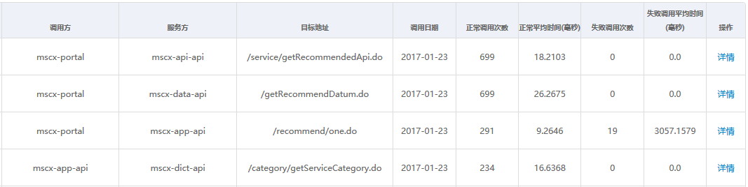
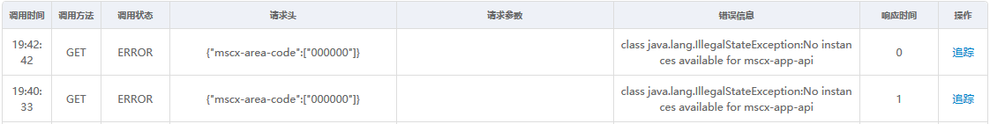
微服务架构
02 监控调用情况
查看调用次数（成功和失败）
查看API的平均调用时间
查看调用失败的原因
查看一次请求的完整调用路径，例如：A -> B -> C
公共组件
调用链

Slide 28
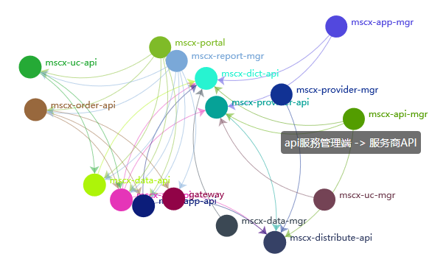
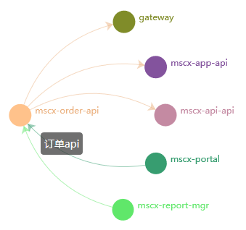
微服务架构
03 监控调用情况
图形化查看所有微服务的调用关系
图形化查看单个微服务的调用和被调用关系
公共组件
调用链

Slide 29
微服务架构
04 缓存
微服务 1
API
MGR
DB
如果系统的请求量大，则缓存是最有效，也是成本最低的调优方法
简单粗暴型
引入类似EhCache内存缓存方案
优雅时尚型
引入Redis / MemCache缓存服务
微服务 2
API
MGR
DB
公共组件
缓存服务

Slide 30
微服务架构
05 分布式事务
方式1：非事务消息
步骤一：微服务1更新自身数据库
如果更新失败，终止
步骤二：向消息队列投递消息
如果投递失败，回滚数据库操作
方式2：事务消息
步骤一：微服务1投递Prepared消息
步骤二：微服务1更新自身数据库
如果更新失败，回滚Prepared消息
步骤三：微服务1更新Prepared消息的状态为已发送
如果更新失败，消息服务定时向微服务1确认数据库更新是否成功
如果成功，更新消息状态为已发送
如果失败，回滚消息
微服务 1
API
MGR
DB
1
微服务 2
微服务 3
API
MGR
API
MGR
DB
DB
2
2
公共组件
消息队列

Slide 31
微服务架构
06 配置中心
微服务 1
API
MGR
DB
开发微服务时在pom.xml中引入配置中心的客户端
微服务1和2启动时，从配置中心读取配置
引入配置中心后
将实现程序包的环境无关性，程序包可以从开发环境迁往测试环境，再迁往生产环境。
机密配置信息不再存储到代码或配置文件中。
微服务 2
API
MGR
DB
公共组件
配置中心

Slide 32

微服务架构
07 对外网暴露API
互联网访问
网关的职责
识别调用者身份（公私钥加密、签名）
判断调用者是否有权限调用
判断调用者是否已经到达调用次数上限
判断API是否已经达到被调用上限，防止恶意数据抓取
限制并发量
识别攻击，并阻止非法用户和非法调用
API 网关
微服务 3
API
MGR
DB

Slide 33
微服务架构
门户展现层
互联网访问
千淘万漉虽辛苦,吹尽黄沙使到金
门户后端
API 网关
路由穿透接口
复杂业务接口
1
微服务 1
2
运营管理平台
API
MGR
3
UPMS
DB
微服务 2
微服务 1 MGR
API
MGR
公共组件
单点登录
分布式事务
DB
微服务 3
微服务 2 MGR
API
MGR
配置中心
缓存服务
微服务 3 MGR
调用链
注册中心
DB

Slide 34
微服务架构
突破心理障碍，其实一点也不难
每一个技术点都有成熟的组件和文档，用起来很简单。
以调用链为例，在pom.xml中加上以下依赖就好
<dependency>
<groupId>com.digitalchina.invoketrace</groupId>
<artifactId>platform-invoke-trace-client</artifactId>
<version>1.0.5</version>
</dependency>

Slide 35
微服务架构
四、微服务架构不是银弹，也有缺点
01 系统变得小而多
02 多个小系统如何组装成一个大系统？
03 上手难度加大
微服务架构需要合适的基础设施来支撑微服务的开发、管理和运维
如果不能便捷地管理微服务系统的整个生命周期（部署、启停、升级、监控、运维），则微服务架构的价值将大打折扣。甚至不能采用。
然而，幸运的是，随着Docker和支撑微服务的组件的出现，已极大地简化了以上挑战。这也正是近两年微服务才被大范围接受的根本原因。

Slide 36
微服务平台
使用微服务平台管理微服务的整个生命周期
微服务平台是一个总称，它提供一揽子架构方案，并致力于让客户的软件系统能够像大型互联网公司的系统一样稳定高效地运行，便利地运维。
并且，在不减少必需功能和不降低性能的情况下，尽最大的努力将平台打造成轻量级的平台，从而避免给客户带来不必要的复杂性。

Slide 37

微服务平台
一、使用PAAS管理应用
点击查看视频
PAAS平台是基于Docker的、支撑万级并发、运维自动化、更节省硬件的私有云平台。
简单易用：三步部署系统
在平台上申请系统名称、内存大小、数据库，以及同时运行的实例数
管理员审核
上传程序包（J2EE, PHP等）
自动化：一键打包、部署和升级软件系统
监控报警：不间断监控软件健康情况，并根据设定的规则报警
可视化管理：通过可视化操作界面管理组织内的所有系统（启停、升级、回滚、扩容、缩容）
7*24服务：即使在工作时间做系统升级，也不影响客户使用
提升系统性能：通过平台的集群和负载均衡能力，提升系统性能
节省硬件：通过Docker的容器化技术最大限度地利用硬件资源

Slide 38
微服务平台
二、使用API网关保障API安全
点击查看视频
API网关是数据（API）接入、开放、授权、统计、计费、安全的管控平台。
简单易用：
两步发布API。１) 在PAAS平台上部署程序包； 2）通用可视化界面登记API；
两步调用API。１) 申请API调用； 2）通过SDK调用HTTP API；
安全管控：保障数据资源不被非法窃取
基于公私钥加密的AppKey鉴权
白名单：将授信的客户加入白名单，无需鉴权
黑名单：将非法/可疑的客户加入黑名单，阻止访问
保护API提供者：
设置并发阀值，防止API提供者的系统被过多的请求冲垮
设置API的每天的最大访问量，防止恶意数据抓取
保护API调用者：
设置API的每天的最大调用量，防止业务系统被黑客攻击后，发起过多的请求，造成过大的经济损失

Slide 39
微服务平台
三、使用监控平台保障系统的正常运行
点击查看视频
监控平台是软件性能、硬件性能、数据库性能、系统健康状况、业务指标、以及访问并发压力的监控预警一体化平台。
简单易用：
与PAAS平台天然集成
可视化配置监控和报警规则（警报阀值、报警次数、报警方式、联系人等）
可视化查看软件硬件及软件系统的运行情况
指标丰富：
服务存活
硬件性能
WEB服务性能
JVM性能
数据库性能
成本：支持云模式和本地部署

Slide 40
微服务平台
四、使用平台可视化管理定时任务
定时任务平台是定时任务的可视化部署、配置、启停、以及监控的平台。
简单易用：
两步发布定时任务。１) 在PAAS平台上部署程序包； 2）通用可视化界面配置定时任务；
可视化配置：
自定义任务执行时间、执行器
快速启动或者停止任务执行
手工快速执行任务，不用等待系统调度
监控报警：
可查看任务执行耗时，历史执行情况
配合监控平台，对异常（超时、失败）的定时任务报警
标准化：
提供sdk，可基于SDK自行开发定时任务

Slide 41
微服务平台
一般来说，平台可以服务于以下场景
高性能和高稳定性的运行环境
安全、可靠的API治理系统及运行环境
微服务架构下的开发、部署、运行、监控及运维支撑体系
大型软件开发组织的开发、测试及生产环境
并发，集群，扩展
安全，统计，计费
注册，追踪，监控
效率，管理，资源
微服务平台
PAAS平台
API网关
监控平台
Web系统
H5应用
聚集
燕云对接
自建
微服务组件
Notes:
运行环境：以集群的方式提高系统的并发能力和高可用性
API治理：在网关进行API的开放、授权、统计、计费、限流、限并发等
微服务开发：结合轻量级注册中心、客户端路由、请求重试、请求追踪及统计功能，简化微服务开发及治理
开发及测试环境：以自动化构建和部署工具提高效率、以统一的环境节省硬件资源、简化管理及运维的复杂性，并在开发阶段发现性能问题。

Slide 42
微服务平台
开发能力
运行能力
管理能力
总的来说，平台可以帮助提升三个能力：

Slide 43

微服务平台
典型案例介绍
北京爱客盛竞拍平台
需要支持一万并发请求、更省的硬件成本、横向扩展、蓝绿发布、支持多开发语言。
浮云网
关注于私有云应用运行平台、API接入、开放、授权、统计、计费、限流、限并发。
南通九玄数据
关注于API接入、开放、授权、统计、计费、限流、限并发。
苏州智慧社区，智慧江东电子商务平台，广州大数据平台
关注于高开发效率、组件复用性、微服务化、功能模块的隔离性、易整合性。
张家港市民平台移动端
关注于高可用性、数据安全、功能模块的隔离性、便利的运维操作、监控报警。
前程宝
关注于可扩展性、高可用、高并发、前后端分离、监控报警。

Slide 44
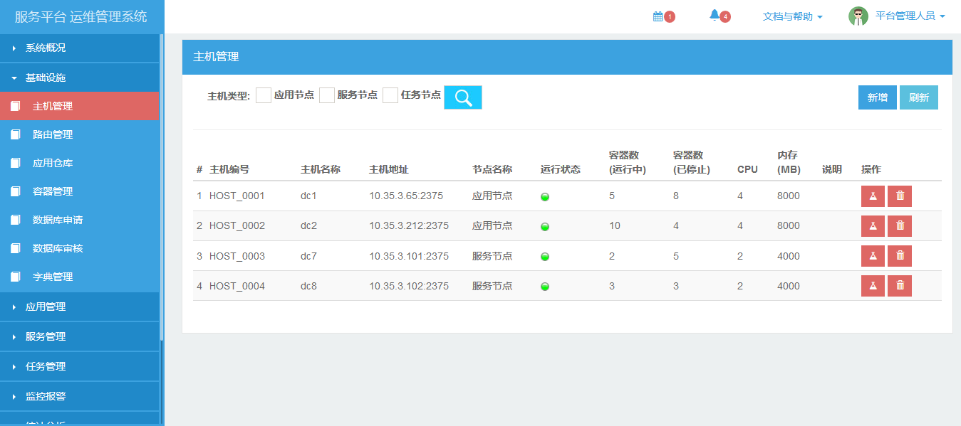
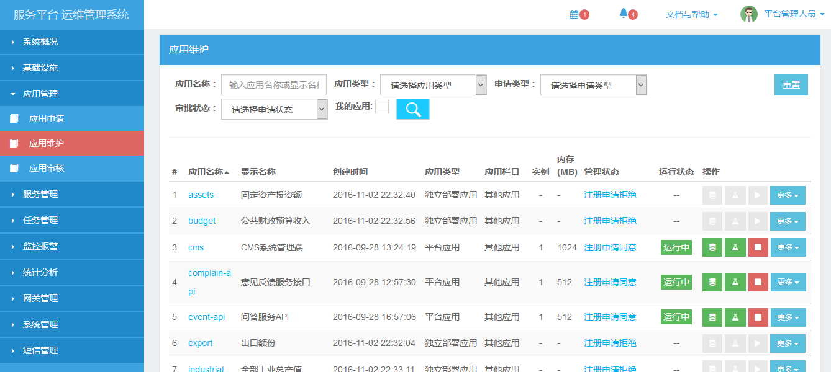
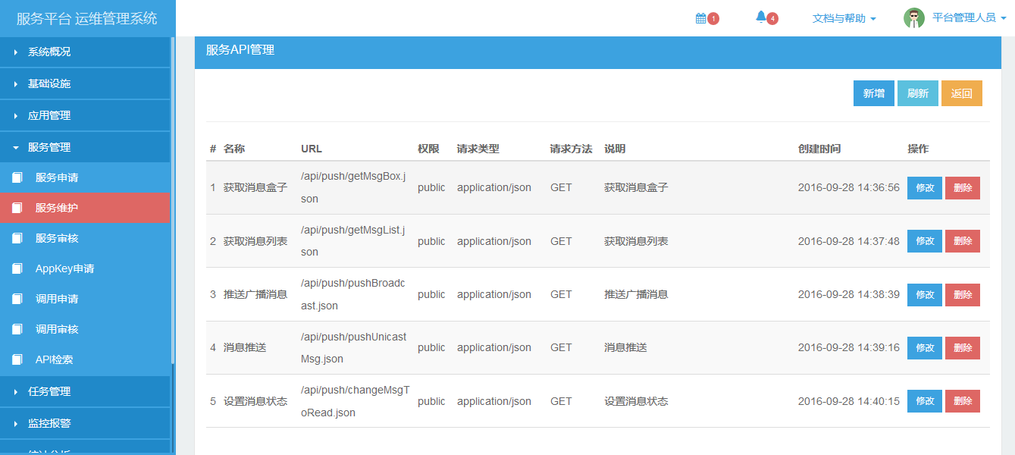
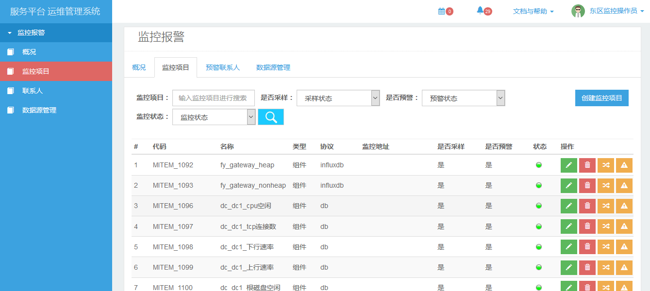
微服务平台
PAAS平台 和 API网关
六、平台界面截图——
主机管理
应用管理
API管理
监控报警

Slide 45
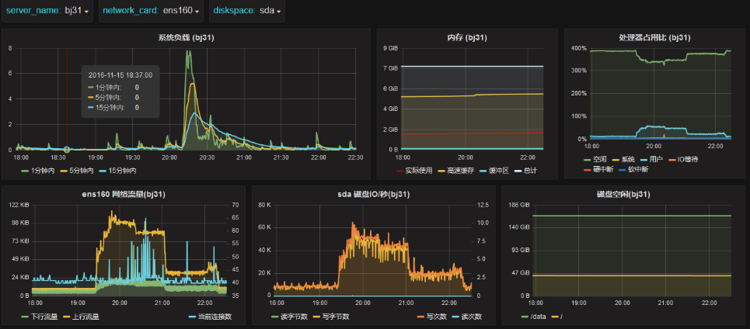
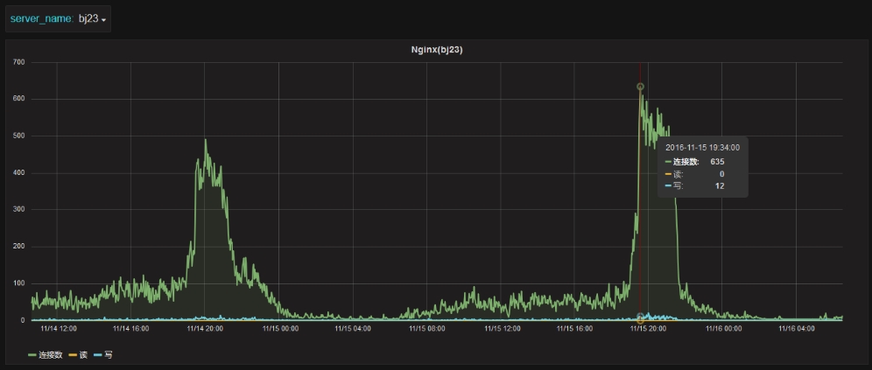
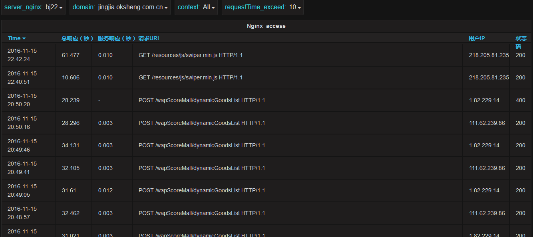
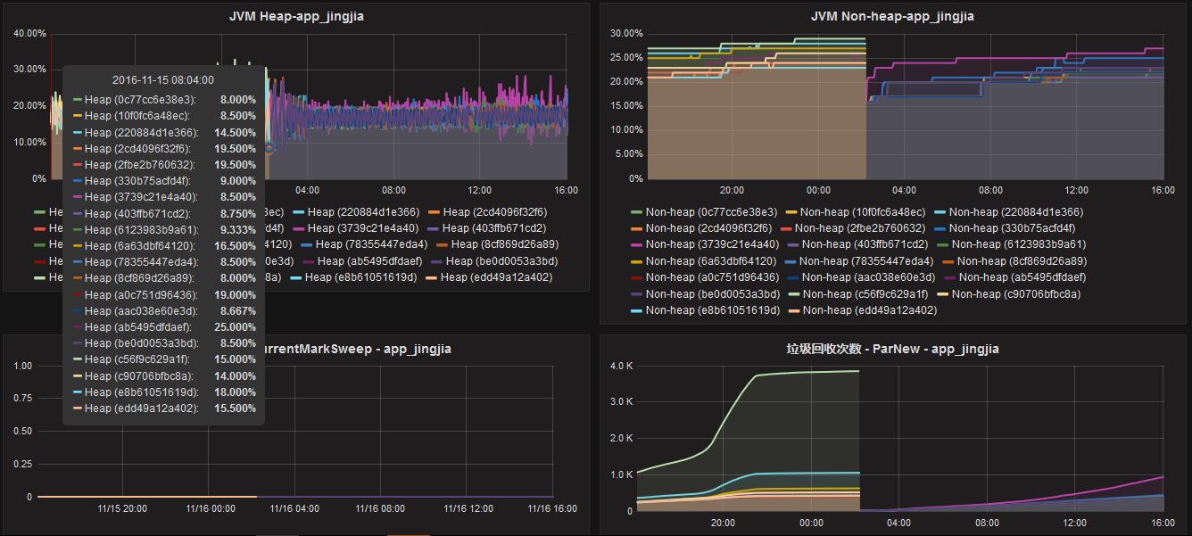
微服务平台
监控平台
六、平台界面截图——
主机监控
并发监控
性能监控
性能监控

Slide 46
附录篇
后面是微服务平台的技术介绍，仅供参考

Slide 47



微服务平台
移动快速 开发框架
服务调用者
（渠道）
应用架构
Web访问
移动APP
客户内网（私有云）
微服务平台
公有云服务
PAAS平台
API网关
监控平台
Web系统
H5应用
聚集
燕云对接
自建
通用组件:
短信、实名认证、支付…
增值服务:
监控中心、日志中心…
微服务组件
数据服务
服务提供者
（政府部门或企业）

Slide 48
微服务平台
LVS
管理系统
LVS
技术架构
监控平台
Gateway
Nginx
配置中心
Nginx
PAAS Server
MongoDB
安全防护
计量计费
报文转换
URL伪装
…
日志中心
Swarm
Etcd
Docker
Docker
Docker
Docker
Docker
Docker
Docker
Docker
Docker
Docker
Docker
Docker
Docker
Docker
Docker
应用
重要应用
服务
重要服务
测试环境

Slide 49
微服务平台
终端渠道
安全标准 （接入 / 存储 / 应用 / 网络）
管控标准 （开发 / 升级 / 接入 / 运维）
PC（富客户端 / 响应式）
移动（IOS / Android / HTML5）
PAD / 机顶盒 / …
系统架构
数据交换 (HTTP / REST / JSON)
API网关
基础服务
Netflix Zuul
Tengine (auth)
Go / JAVA
负载均衡 (Nginx、LVS)
主机集群 (Swarm)
运行平台
分布式缓存 (Redis)
单点登录
(CAS)
Spring
Spring Boot
Thymleaf
iBatis / Hibernate
框架
消息队列 (RabbitMQ)
定时任务
(QuartZ)
Tomcat
Jetty
Websphere
IIS
调用链
(InvokeTrace)
容器
分布式存储 (FastDFS/NFS)
运行库
JAVA
C / C++
PHP
.Net
注册中心 (Eureka)
配置中心 (Conf)
容器
RDBMS
(Mysql)
NoSQL
(MongoDB)
Docker
Windows
OS
CentOS / Ubuntu
基础设施
虚拟化 (vSphere …)
物理主机
网络 (Internet / VPN)
计算 (VM)
存储 (IPSAN / NFS)

Slide 50
微服务平台
公有云平台 vs 微服务平台
 | 公有云平台（以阿里云、AWS为代表的公有云） | 微服务平台（神州数码微服务平台）
硬件资源 | 以云服务商的IAAS服务为基础 | 复用已有的硬件及网络资源或租用云提供商的IAAS服务
服务内容 | 以IAAS、PAAS、数据库、存储等特定领域的技术服务为重点产品 | 提供微服务架构所需的整体解决方案
可定制化 | 提供通用解决方案 | 在通用解决方案的基础上提供定制服务
数据安全 | 数据存储在云环境上 | 数据私有存储
门槛 | 不同的云有不同的特点，作出正确选择的门槛较高 | 小型、轻量、上手容易

Slide 51
微服务平台
SOA vs 微服务
SOA从2000年开始发展，2010后开始发展的微服务架构则更具灵活性、可实施性、可扩展性
SOA | 微服务
企业级，自顶向下开展实施 | 团队级，自底向上开展实施
服务由多个子系统组成，粒度大 | 一个系统被拆分成多个服务，粒度细
企业服务总线，集中式的服务架构 | 无集中式总线，松散的服务架构
集成方式复杂（ESB / WS / SOAP） | 集成方式简单（HTTP / REST / JSON）
单块架构系统，相互依赖，部署复杂 | 服务能独立部署
《微服务架构与实践》

Slide 52


演示完毕 感谢聆听
如需进一步交流，请联系我们
service@fuyunwang.com

